Slide 1
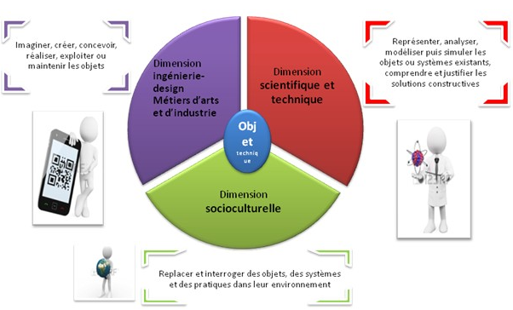
Séminaire académique de Technologie 2020
Séminaire – Stratégie académique
Situation sanitaire
Objet
technique
Programme actualisé en Technologie
Hybridation pédagogique
Liaison
Collège - Lycée

Slide 2
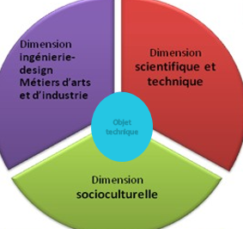
SEMINAIRE TECHNOLOGIE
-2- L’enseignement hybride
-1- Outils de formation M@gistère
-3- CRCN - PIX et Technologie
-8- Des ressources DNB
-4- L’évaluation par compétences en Technologie ?
-7- Enseigner avec une carte: Microbit, Arduino
-5- Comment traiter « Modélisation et Simulation » ?
-6- Drone livreur de colis Actualisé et hybridé

Slide 3
SEMINAIRE TECHNOLOGIE
-2- Simulateur Morse
-3- Simulation avec modeleur 3D
Porte-manteau
-1- Simulation avec Scratch
Modélisation et Simulation
-4- Simulation MBOT avec Mblock (Mbot Simulator IRAI)
-5- Simulation avec Castor Informatique
Comment traiter « Modélisation et Simulation »? des exemples…

Slide 4
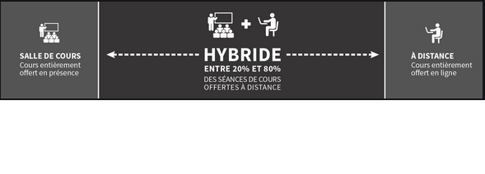
HYBRIDATION PEDAGOGIQUE – L’ENSEIGNEMENT BIMODALE

Slide 5
Thèmes
Contexte
Penser hybridation
Distanciel
Les compétences
Présentiel
Projet : Entrepôt Contenaire Pont
3 p
Exemples Situations pédagogiques
Apps éducation

Slide 6
How to customize this template
1
Hybridation Pédagogique : Contexte
https://www.ac-paris.fr/portail/jcms/p1_2047867/enseignement-hybride-synchrone-hysy
Notes:
Fiche lycée et fiche collège
Mescoursensolo, Accès Tactileo par EPLE et administration des comptes libre

Slide 7
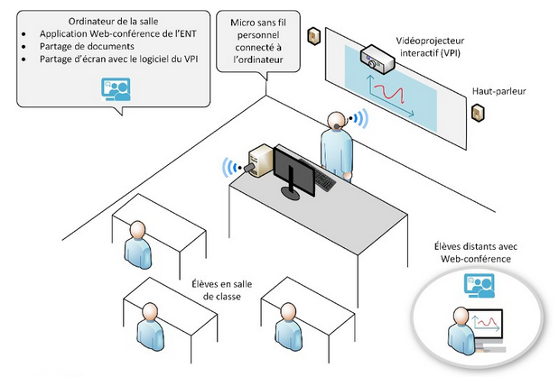
How to customize this template
2
Penser Hybridation
https://www.ac-paris.fr/portail/jcms/p1_2047867/enseignement-hybride-synchrone-hysy
Notes:
Fiche lycée et fiche collège
Mescoursensolo, Accès Tactileo par EPLE et administration des comptes libre

Slide 8
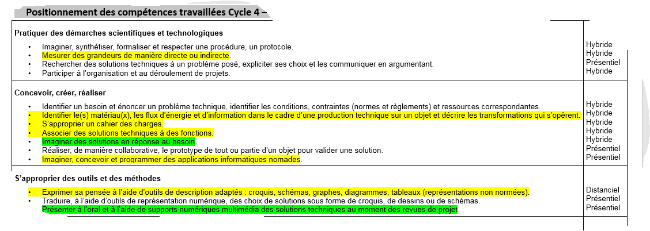
Compétences
3
Positionnement des compétences travaillées Cycle 4 – Distanciel / Présentiel / Hybride.
Notes:
- Verdon. : lien verdon : https://appli.ac-aix-marseille.fr/verdon/anonyme

Slide 9
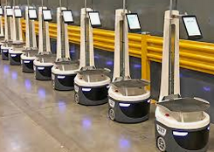
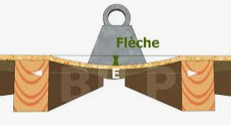
Projets
4
Propositions de séquences avec des compétences travaillées Cycle 4 Distanciel / Présentiel / Hybride.
Comment aménager un contenaire
en habitation?
Comment programmer un robot pour un entrepôt automatisé?
Comment franchir un obstacle par voie de circulation?
Notes:
- Verdon. : lien verdon : https://appli.ac-aix-marseille.fr/verdon/anonyme

Slide 10
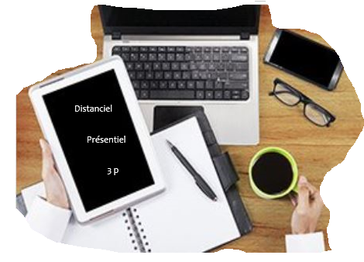
Situations pédagogiques réelles
4
Enseigner pendant le confinement En classe et hors la classe
Enseignement bimodale
Notes:
- Verdon. : lien verdon : https://appli.ac-aix-marseille.fr/verdon/anonyme

Slide 11
How to customize this template
Apps éducation
4
Cloud professionnel
Espace partage de vidéo
Production de texte collaboratif
Espace visio-conférence
Respect du RGPD
https://codi-education.beta.education.fr/s/3G64YJ2KB#
Modération possible
https://bit.ly/3ffMBzN
Consignes académiques
https://bit.ly/2Wo7HTV
Applications, Ressources et Plateformes
Notes:
- APPs education : - Offre de service EN déclinée ci-dessous : (TUTOS ET ARTICLE EN COURS)
https://codi-education.beta.education.fr/s/3G64YJ2KB#
Une nouvelle offre de service à l'attention des agents de l'éducation nationale deviendra pérenne à compter de la rentrée de septembre 2020. Elle existe en version Beta durant le confinement. Cet espace offre un espace cloud professionnel (Nextcloud), un espace de partage de videos (Peertube) , un service de production de textes en mode collaboratif (Etherpad) et un espace de visio conférence (Jitsi meet). Les services proposés respectent le RGPD.
Je vous invite à découvrir cette offre: https://bit.ly/3ffMBzN
L'accès direct à "la boîte" est apps.education.fr
Par ailleurs, La Région a mis à disposition dans Atrium un système de webconférence : https://bit.ly/2Wo7HTV (à l’oral OFF : teams …………………….@eduprovence.fr CD13)

Slide 12
HYBRIDATION : C’est une question d’équilibre
LIENS INFORMATIONNELS
L’enseignement hybride synchrone
L’enseignement hybride
Penser Hybridation
Notes:
Fiches Lycée et collège
Chamilo : Etherpade, Ma classe virtuelle, enregistrer le son
https://vocaroo.com/ et RGPD
Attention RGPD

Slide 13
Pour aller plus loin
Prochainement un webinaire spécifique sur l’hybridation
Notes:
Pour plus d’information
dane.13aix@ac-aix-marseille.fr
Philippe Cararcchioli : philippe.caracchioli@ac-aix-marseille.fr
Rolland RAJAONARIVONY : rolland.rajaonarivony@ac-aix-marseille.fr
Olivier LAGAY : olivier.lagay@ac-aix-marseille.fr
Guillaume Fosset : guillaume.fosset@ac-aix-marseille.fr

Slide 14
C.R.C.N et PIX
Chargés des missions Technologie

Slide 15
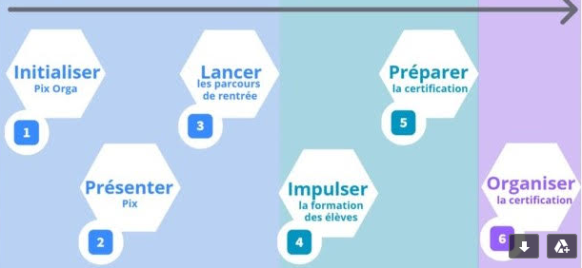
C.R.C.N et PIX
Cadre de Références des Compétences Numériques
Technologie

